Slide 1
MEDE · CP3 · RELAȚII ȘI REPREZENTARE NELINIARĂ · SĂPTĂMÂNA 8
Miloiu Cristi· U19 · Ce spune textul și nu spune satelitul: magnitudinea dezastrelor din rapoarte vs. Sentinel
Întrebarea mea
Pentru evenimentele de dezastru activate în Copernicus EMS în Europa (2017–2025): ce informație despre magnitudine poartă textul raportului și nu o poartă imaginea Sentinel bi-temporală, și invers, iar dezacordul dintre ele e anticipat de incertitudinea textului? (Q19.2 din catalog)
Unde am ajuns
Etapa curentă: relații între surse și reprezentări neliniare (CP3).
Făcut: PCA vs. autoencoder (metoda aleasă), plus kernel PCA, UMAP, CCA, pe fiecare sursă și pe toate: 9 fold-uri LOYO × 5 seed-uri + 2 subperioade; harta relațiilor pe tip (MI, CCA, kNN, ce aduce fiecare sursă la magnitudine).
Ce am schimbat: k ales pe sursă (Horn); control nou „doar aria AOI” și ținta EM-DAT, independentă de imagini; t-SNE exclus (nu proiectează anul de test).
Unitatea și sursele
Unitatea: o activare EMS (un rând = un eveniment, static). 411 selectate (Europa, 2017–2025: incendii, inundații, furtuni), 391 în nucleul aliniat.
Text (EMS) + Imagine (S1 principal, S2 secundar, din GEE) + Meteo (ERA5-Land); magnitudine de referință: suprafața mapată de EMS (379/411) + EM-DAT afectați (122 în nucleu).
Cui îi folosește răspunsul
Unui analist de evaluare rapidă a pagubelor (EMS, IGSU): când se încrede în raport și când cere imagine.
Slide 1 din 3 · Fișiere Moodle: CP3_U19.pdf + relatii_U19.md · Repo: github.com/cristim67/medh

Slide 2
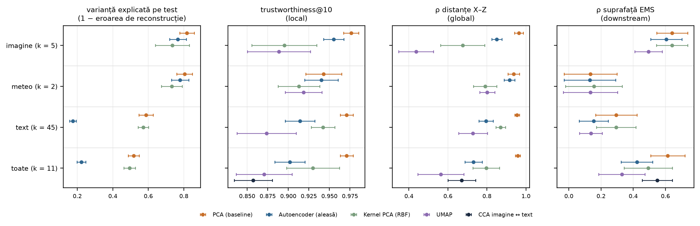
DOVADA ETAPEI
Autoencoderul (metoda aleasă) nu bate PCA pe nicio sursă: pe toate reține 0,22 din varianță (PCA 0,52), iar ρ cu suprafața EMS e 0,42 (PCA 0,61)
Ce compar
Reprezentări: PCA vs. autoencoder; plus kernel PCA, UMAP, CCA imagine ↔ text
Pe: imagine (k = 5), meteo (2), text (45), toate (11); k din Horn
Relații: textul aduce +0,12 / +0,23 peste fracțiile imaginii
Protocol și stabilitate
Split: LOYO, 9 fold-uri; fit pe train; IC 95%
Metrici: var. explicată (1 − eroarea de reconstr.), trustworthiness, ρ distanțe, ρ suprafață
Stabilitate: 5 seed-uri (vecini comuni AE 0,58, UMAP 0,85); 2 subperioade
Cum se verifică
Repo: github.com/cristim67/medh, pași 09–10
Ce înseamnă: structura e aproape liniară; cu n = 391, autoencoderul supra-învață pe 1.047 de dimensiuni
Puncte = media pe 9 fold-uri (× 5 seed-uri la AE și UMAP), bare = IC 95%; UMAP și CCA nu au reconstrucție. Detalii: CP3/relatii_U19.md, reports/representations.md, reports/relations.md.

Slide 3
BLOCAJE ȘI URMĂTOARELE DOUĂ SĂPTĂMÂNI
Riscuri și planul până la CP4
Blocaje și riscuri
1. Rezultat negativ: incertitudinea textului nu anticipează dezacordul text–imagine (ρ −0,06, p = 0,27; la incendiile cu cifră ρ 0,05, n = 33).
2. Aria AOI: magnitudinea din imagine e în mare parte mărimea AOI (ρ 0,76 singură) → la CP4 raportez și varianta normalizată pe AOI.
3. Referința nu e stabilă în timp: ρ cu suprafața EMS e 0,69 la train 2017–2021 → test 2022–2025, dar 0,35 invers; suprafața vine din pachete vectoriale înainte de 2023 și din statistici API după.
4. EM-DAT: singura referință independentă de imagini are n = 122, la nivel de țară → IC largi.
Planul până la CP4 (săpt. 10)
Săptămâna 9: clustering (k-means, GMM, HDBSCAN) pe PCA k = 11 vs. pe o singură sursă, 5 seed-uri; anomalii (Isolation Forest, eroare de reconstrucție) = evenimente la care textul și imaginea nu se potrivesc.
Săptămâna 10: caz nevăzut (anul 2025 și România, Q19.3); ablație pe surse și pe k (5–50); decizia pivot: a doua parte a întrebării devine „oameni (text) vs. hectare (imagine)”.
La CP4 arăt: tabelul o sursă vs. toate, pe seed-uri, cu ablație.
Secțiunea de articol: Methods (protocol) + Results (relații).

